Slide 1


ỦY BAN NHÂN DÂN QUẬN LONG BIÊN
TRƯỜNG TIỂU HỌC ĐÔ THỊ VIỆT HƯNG
BÀI GIẢNG ĐIỆN TỬ
KHỐI 3
MÔN: HĐTN

Slide 2










CHỦ ĐỀ: EM YÊU LAO ĐỘNG
Sinh hoạt theo chủ đề:
THỜI GIAN BIỂU CỦA EM

Slide 3




KHỞI ĐỘNG

Slide 4

01
Hoạt động 1
Chia sẻ về
một ngày của em

Slide 5
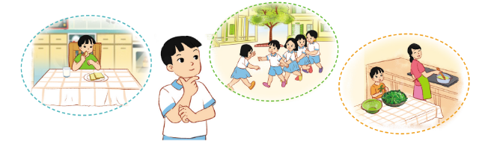
Kể về các hoạt động trong ngày của em theo gợi ý
+ Giờ em thức dậy vào buổi sáng:
+ Những việc làm chuẩn bị trước khi đi học:

Slide 6
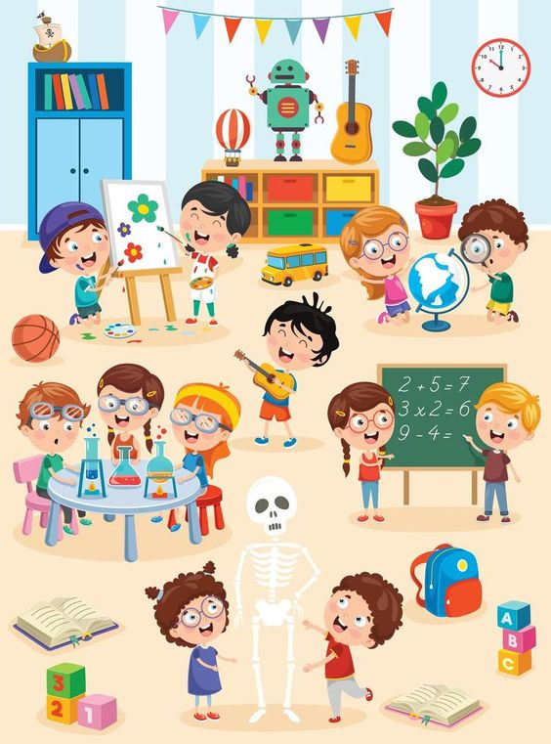

+ Những hoạt động em tham gia ở trường:
+ Những hoạt động vui chơi của em ngoài giờ học:
+ Những việc làm giúp đỡ gia đình em khi ở nhà.

Slide 7

Kết luận
Trong một ngày, mỗi người đều thực hiện nhiều công việc, hoạt động khác nhau. Để mỗi ngày trôi qua có ý nghĩa hơn, chúng ta nên làm nhiều việc có ích cho bản thân, gia đình, xã hội bằng cách sắp xếp các hoạt động, công việc theo một thời gian nhất định và cố gắng hoàn thanh công việc đó theo đúng kế hoạch.

Slide 8
Hoạt động 2
Lập thời gian biểu.
2

Slide 9

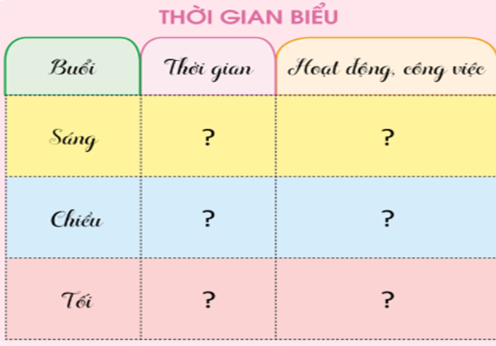


Lập thời gian biểu các hoạt động và công việc trong ngày của bản thân theo mẫu gợi ý sau.

Slide 10


Hướng dẫn
Bước 1: Làm việc cá nhân.
+ Viết các hoạt động, công việc cần thực hiện trong ngày và thời gian tương ứng.
+ Sử dụng bút màu trang trí thời gian biểu.

Slide 11


Hướng dẫn
- Bước 2: Làm việc cả lớp.
+ Học sinh chia sẻ thời gian biểu của mình với các bạn.
- Em thấy việc lập thời gian biểu có tác dụng gì với bản thân?

Slide 12

NHẬN XÉT

Slide 13







Tạm biệt các con
Chúc các con học tập thật tốt!

